Slide 1
ФУТУРОscope: AHA 2018
ЯКОВ ПАХОМОВ, Медицинский директор MAG
yakov@mdwrt.com
INTERNIST.RU
15 ноября 2018

Slide 2
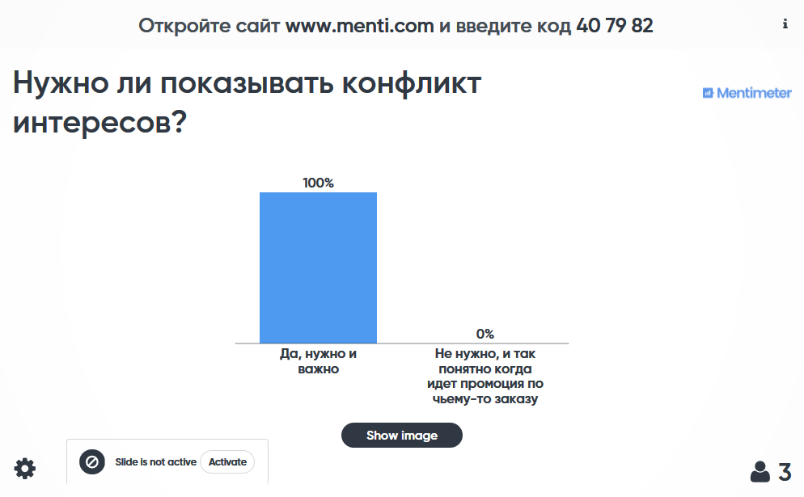
ОПРОС

Slide 3
Заявление о конфликте интересов
  1. Гонорары в рамках сотрудничества МАG с компаниями:
Наличие косвенного конфликта интересов
  AstraZeneca
  Sanofi
  Merck
  Bayer
  DrReddis
  Sandoz + Novartis
  Recordati
  Chiesi
  Shire
  Valeant
Фармасинтез
Такеда
Тева
14. Allergan
15. Gilead Sciences
16. J&J
17. Santen
18. Alexion
2. Владение акциями компаний, чти препараты обсуждаются данной презентации
Отсутствие конфликта интересов
3. Другое:
Гонорары за участие в советах экспертов – NovoNordisk
Отсутствие конфликта интересов

Slide 4
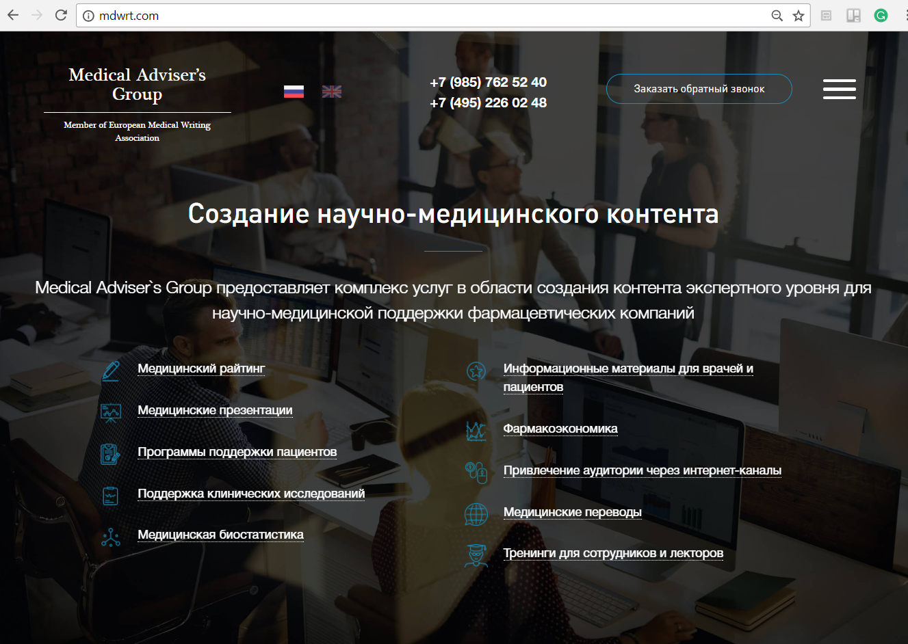
www.mdwrt.com

Slide 5
Заявление об отказе об ответственности
Мнение автора может не совпадать с позицией компании- производителя
Информация о препаратах, которые обсуждается в данной презентации может выходить за пределы разрешенной к применению инструкции по применению препарата.
Информация из данной презентации не является рекомендацией к его применению
В презентации обсуждаются в том числе и препараты, которые не зарегистрированы на территории РФ.

Slide 6
Содержание
ACC_AHA новые рекомендации по лечению гиперхолестеринемии 2018
DECLARE –TIMI 58
REDUCE-IT
VITAL

Slide 7
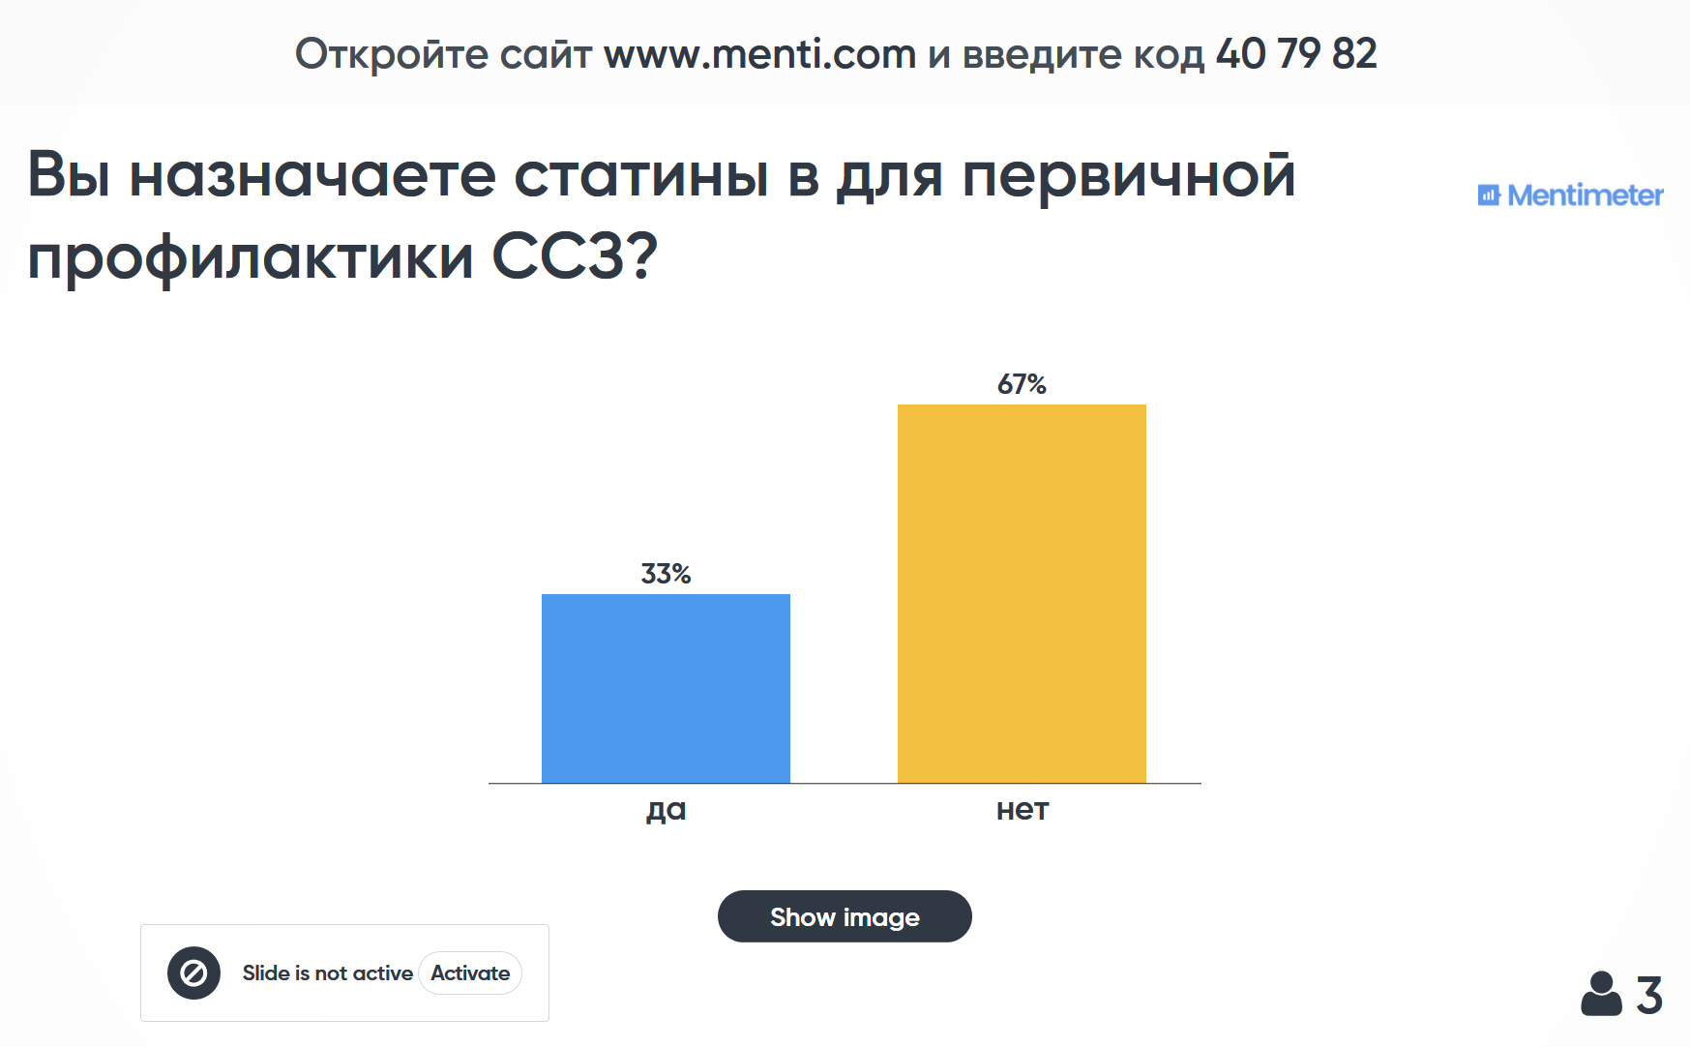
ОПРОС

Slide 8
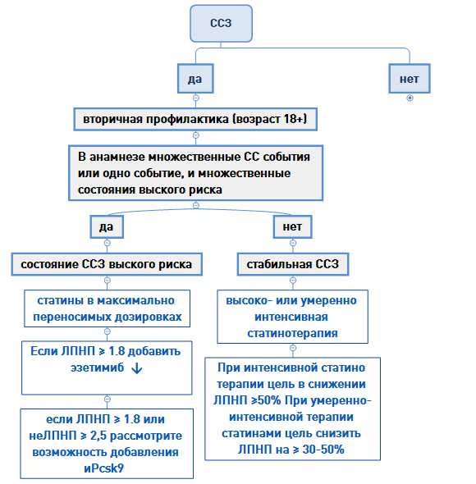
ACC_AHA новые рекомендации по лечению гиперхолестеринемии 2018
2018 ACC/AHA Multisociety Guideline on the Management of Blood Cholesterol https://www.acc.org/latest-in-cardiology/ten-points-to-remember/2018/11/09/14/28/2018-guideline-on-management-of-blood-cholesterol

Slide 9
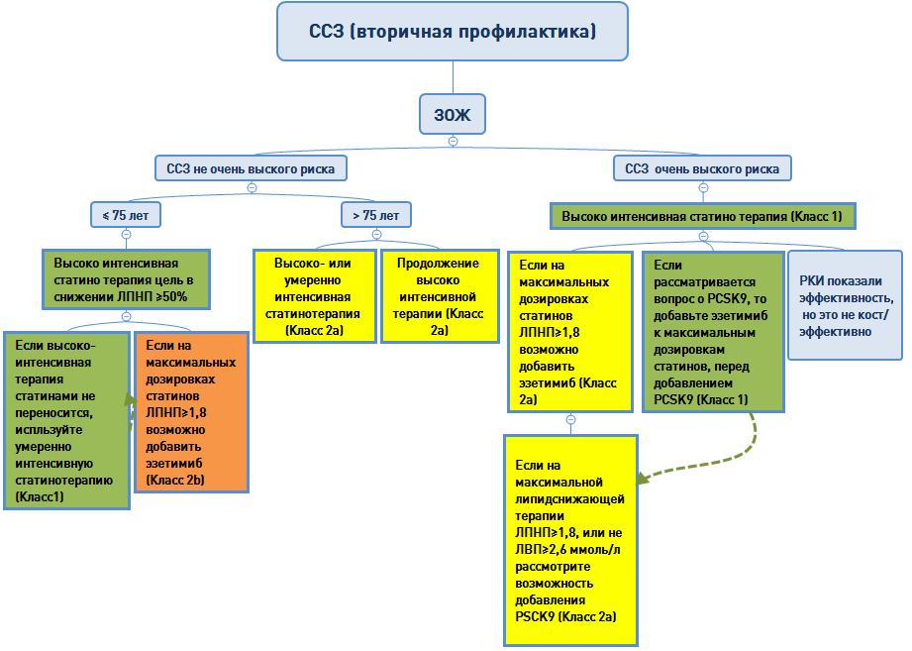
ACC_AHA новые рекомендации по лечению гиперхолестеринемии 2018
2018 ACC/AHA Multisociety Guideline on the Management of Blood Cholesterol https://www.acc.org/latest-in-cardiology/ten-points-to-remember/2018/11/09/14/28/2018-guideline-on-management-of-blood-cholesterol

Slide 10
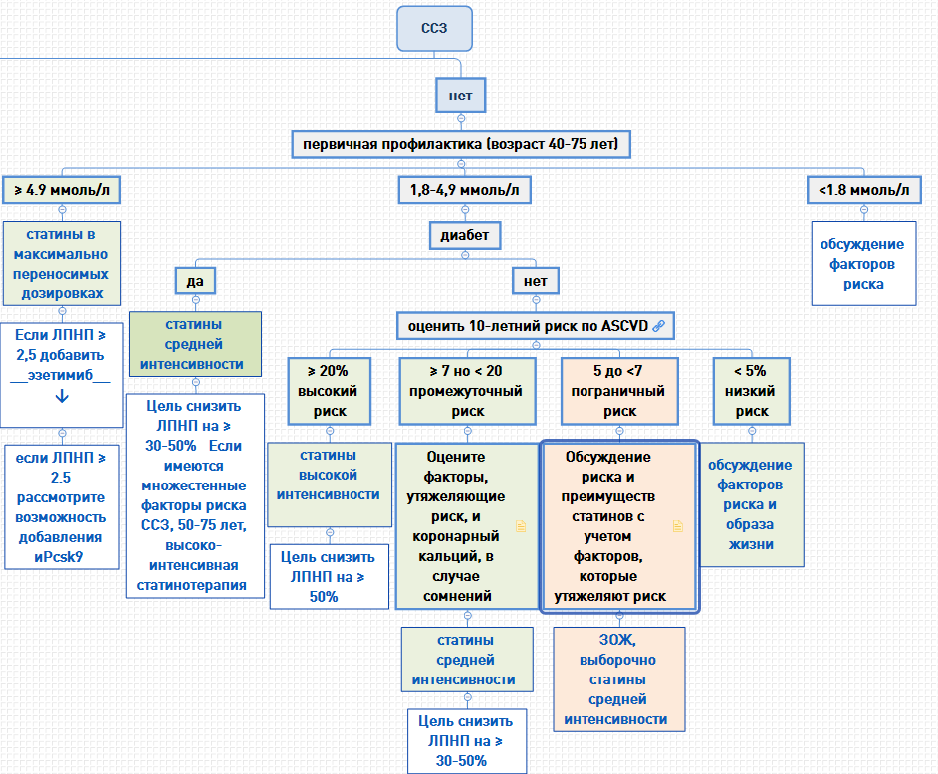
≥
ACC_AHA новые рекомендации по лечению гиперхолестеринемии 2018
2018 ACC/AHA Multisociety Guideline on the Management of Blood Cholesterol https://www.acc.org/latest-in-cardiology/ten-points-to-remember/2018/11/09/14/28/2018-guideline-on-management-of-blood-cholesterol

Slide 11
Содержание
ACC_AHA новые рекомендации по лечению гиперхолестеринемии 2018
DECLARE –TIMI 58
REDUCE-IT
VITAL

Slide 12
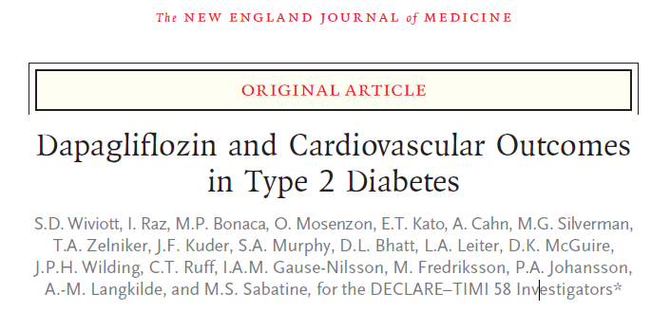
DECLARE–TIMI 58
2018

Slide 13






DECLARE–TIMI 58:
скрининг
Дапаглифлозин 10 мг qd
N=17,160
STOP
1:1
4,2 года
рандомизация
Плацебо
Медиана наблюдения
множественные факторы риска ССЗ или ССЗ
1. Wiviott, S. D. et al. Dapagliflozin and Cardiovascular Outcomes in Type 2 Diabetes. N. Engl. J. Med. (2018). doi:10.1056/NEJMoa1812389

Slide 14



DECLARE–TIMI 58: Популяция пациентов
Пациенты старше 40 лет, с СД2 A1c 6,5-12%
включены
исключены
множественные факторы риска ССЗ или ССЗ
СКФ<60 мл/мин
факторы риска ССЗ:
АГ, дислипидемия, курение
6974 пациентов (40.6%) с ССЗ и
10,186 (59.4%) множественными факторами риска
1. Wiviott, S. D. et al. Dapagliflozin and Cardiovascular Outcomes in Type 2 Diabetes. N. Engl. J. Med. (2018). doi:10.1056/NEJMoa1812389
Notes:
множественные факторы риска ССЗ или ССЗ (определяемое как клинически выраженное ишемическое сердце
болезнь, ишемическое цереброваскулярное заболевание или болезнь периферических артерий). Участники с несколькими
факторами риска были мужчины в возрасте 55 лет или старше или
женщины в возрасте 60 лет и старше, у которых был
более традиционные факторы риска, включая гипертонию,
дислипидемия (определяемая как низкая плотность
уровень холестерина липопротеина> 130 мг на децилитр
[3,36 ммоль / л] или использование липидов
терапия) или употребление табака.

Slide 15


DECLARE–TIMI 58: конечные точки
ПЕРВИЧНАЯ КОНЕЧНАЯ ТОЧКА
ВТОРИЧЫЕ КОНЕЧНЫЕ ТОЧКИ
 от сердечно-сосудистых причин или госпитализация по поводу СН
MACE
Почечная конечная точка,
Смерть от всех причин
(≥40% снижение СКФ,
Конечная стадия почечной недостаточности,
смерть от почечной или сердечно-сосудистой причины)
1. Wiviott, S. D. et al. Dapagliflozin and Cardiovascular Outcomes in Type 2 Diabetes. N. Engl. J. Med. (2018). doi:10.1056/NEJMoa1812389

Slide 16
DECLARE–TIMI 58: 2 первичные конечные точки
 от сердечно-сосудистых причин или госпитализация по поводу СН
MACE
4.9% vs. 5.8%;
ОР, 0.83;
95% CI, 0.73 to 0.95; P=0.005
8.8% дапаглифлозин
9.4% плацебо;
ОР, 0.93;
95% CI, 0.84 to 1.03;
P=0.17
Госпитализация по поводу СН
0.73; 95% CI, 0.61 to 0.88
1.Wiviott, S. D. et al. Dapagliflozin and Cardiovascular Outcomes in Type 2 Diabetes. N. Engl. J. Med. (2018). doi:10.1056/NEJMoa1812389

Slide 17
CANVAS vs DECLARE–TIMI 58
MACE: нефатальный инфаркт +нефатальный инсульт+ смерть от сердечно-сосудистых причин
Neal, Bruce et al. “Canagliflozin and Cardiovascular and Renal Events in Type 2 Diabetes.” New England Journal of Medicine (2017): n. pag. Web.
1.Wiviott, S. D. et al. Dapagliflozin and Cardiovascular Outcomes in Type 2 Diabetes. N. Engl. J. Med. (2018). doi:10.1056/NEJMoa1812389

Slide 18
EMPA-REG Outcome vs DECLARE–TIMI 58
MACE: нефатальный инфаркт +нефатальный инсульт+ смерть от сердечно-сосудистых причин

Slide 19
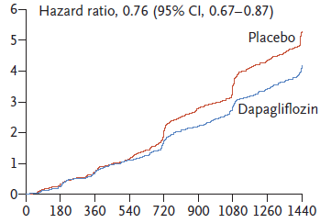
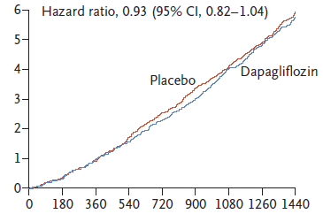
DECLARE–TIMI 58: Вторичные конечные точки
Почечная конечная точка
 от всех причин
4.3% дапаглифлозин
5.6% плацебо
(ОР, 0.76; 95% CI, 0.67 to 0.87)
6,2% дапаглифлозин
6.6% плацебо
(ОР, 0.93; 95% CI, 0.82 to 1.04)
(≥40% снижение СКФ, Конечная стадия почечной недостаточности, смерть от почечной или сердечно-сосудистой причины)
1. Wiviott, S. D. et al. Dapagliflozin and Cardiovascular Outcomes in Type 2 Diabetes. N. Engl. J. Med. (2018). doi:10.1056/NEJMoa1812389

Slide 20
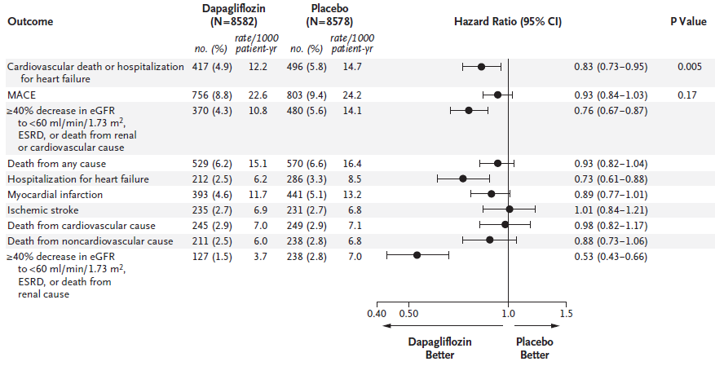
DECLARE–TIMI 58: Вторичные конечные точки
 от сердечно-сосудистых причин или госпитализация по поводу СН
Почечная конечная точка
Смерть от всех причин
Госпитализация по СН
ИМ
Инсульт
 от сердечно-сосудистых причин
 от не сердечно-сосудистых причин
Почечная конечная точка, без сердечной смерти
1. Wiviott, S. D. et al. Dapagliflozin and Cardiovascular Outcomes in Type 2 Diabetes. N. Engl. J. Med. (2018). doi:10.1056/NEJMoa1812389

Slide 21
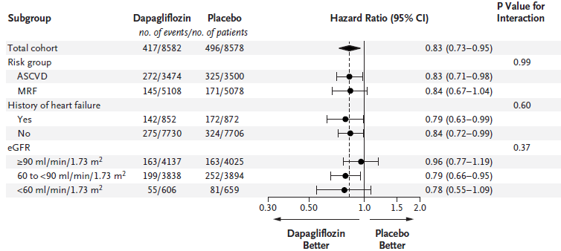
DECLARE–TIMI 58: Вторичные конечные точки
СС смерть, или госпитализация по поводу СН
Вся популяция
Группа риска
ССЗ
Факторы риска
СН
СКФ
1. Wiviott, S. D. et al. Dapagliflozin and Cardiovascular Outcomes in Type 2 Diabetes. N. Engl. J. Med. (2018). doi:10.1056/NEJMoa1812389

Slide 22
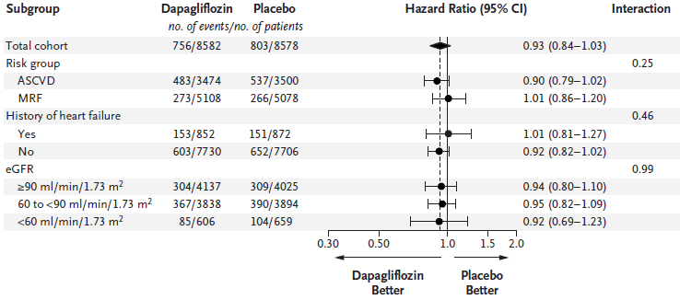
DECLARE–TIMI 58: Вторичные конечные точки
MACE
1. Wiviott, S. D. et al. Dapagliflozin and Cardiovascular Outcomes in Type 2 Diabetes. N. Engl. J. Med. (2018). doi:10.1056/NEJMoa1812389

Slide 23
DECLARE–TIMI 58: показатели безопасности
 | Дапа Плацебо (N = 8574) (N = 8569) no. (%) | ОР (95% CI) | P Value
СНЯ | 2925 (34.1) 3100 (36.2) | 0.91 (0.87–0.96) | <0.001
НЯ, потребовавшие выхода из исслед. | 693 (8.1) 592 (6.9) | 1.15 (1.03–1.28) | 0.01
Большие гипогликемии | 58 (0.7) 83 (1.0) | 0.68 (0.49–0.95) | 0.02
Кетоацидоз | 27 (0.3) 12 (0.1) | 2.18 (1.10–4.30) | 0.02
Ампутации | 123 (1.4) 113 (1.3) | 1.09 (0.84–1.40) | 0.53
Переломы | 457 (5.3) 440 (5.1) | 1.04 (0.91–1.18) | 0.59
Симптомы гиповолемии | 213 (2.5) 207 (2.4) | 1.00 (0.83–1.21) | 0.99
ОПН | 125 (1.5) 175 (2.0) | 0.69 (0.55–0.87) | 0.002
Инфекции генитальные | 76 (0.9) 9 (0.1) | 8.36 (4.19–16.68) | <0.001
Инфекции МВП | 127 (1.5) 133 (1.6) | 0.93 (0.73–1.18) | 0.54
Рак | 481 (5.6) 486 (5.7) | 0.99 (0.87–1.12) | 0.83
Рак мочевого пузыря | 26 (0.3) 45 (0.5) | 0.57 (0.35–0.93) | 0.02
РМЖ | 36 (0.4) 35 (0.4) | 1.02 (0.64–1.63) | 0.92
1. Wiviott, S. D. et al. Dapagliflozin and Cardiovascular Outcomes in Type 2 Diabetes. N. Engl. J. Med. (2018). doi:10.1056/NEJMoa1812389

Slide 24
DECLARE–TIMI 58 vs EMPAREG
MACE (%)
Плацебо
-14%
Исследуемый препарат
12,1
-7%
10,5
+1,7
(+19%)
9,4
8,8
EMPAREG
DECLARE–TIMI

Slide 25
EMPA-REG Outcome vs LEADER
EMPA-REG Outcome
CANVAS
DECLARE–TIMI 58
Все пациенты имели сердечно-сосудистые заболевания
ССЗ в анамнезе
или
≥50 лет + 2 или более из следующих факторов риска:
продолжительность диабета не менее 10 лет,
САД ≥140 мм рт. ст., на 1 или более антигипертензивных препаратах,
курение в настоящее время,
микроальбуминурия или макроальбуминурия,
Уровень ЛПВП ≤ 1 ммоль/л
ССЗ в анамнезе
или
мужчины в ≥ 55 лет
женщины ≥ 60 лет
1 или несколько факторов риска, включая
АГ,
ЛПНП >3,36 ммоль / л или использование липидоснижающей терапии)
Курение
Zinman, B. et al. Empagliflozin, Cardiovascular Outcomes, and Mortality in Type 2 Diabetes. New England Journal of Medicine 150917085022006 (2015). doi:10.1056/NEJMoa1504720

Slide 26
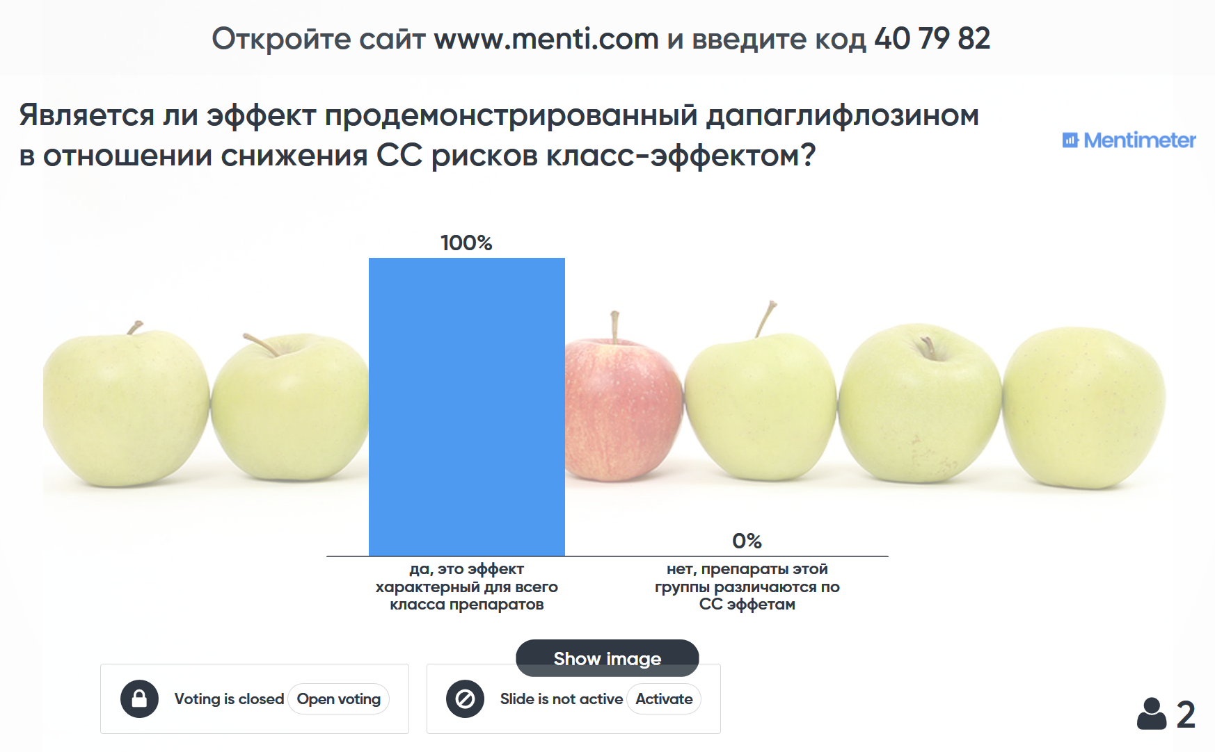
ОПРОС

Slide 27
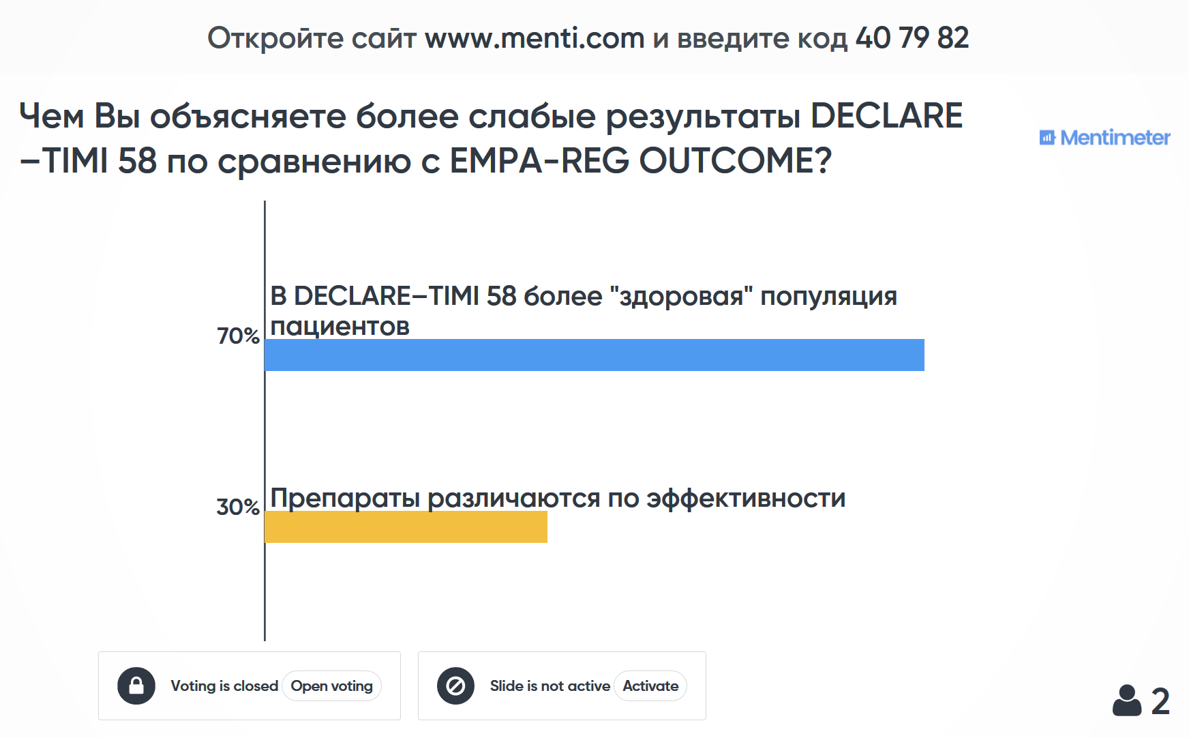
Опрос

Slide 28
EMPA-REG OUTCOME
CANVAS
The primary outcome occurred in 490 of 4687 patients (10.5%) in the pooled empagliflozin group and in 282 of 2333 patients (12.1%) in the placebo group (hazard ratio in the empagliflozin group, 0.86; 95.02% confidence interval, 0.74 to 0.99; P=0.04 for superiority).
There were no significant between-group differences in the rates of myocardial infarction or stroke, but in the empagliflozin group there were significantly lower rates of death from cardiovascular causes (3.7%, vs. 5.9% in the placebo group; 38% relative risk reduction), hospitalization for heart failure (2.7% and 4.1%, respectively; 35% relative risk reduction), and death from any cause (5.7% and 8.3%, respectively; 32% relative risk reduction). There was no significant between-group difference in the key secondary outcome (P=0.08 for superiority). Among patients receiving empagliflozin, there was an increased rate of genital infection but no increase in other adverse events.
The rate of the primary outcome was lower with canagliflozin than with placebo (occurring in 26.9 vs. 31.5 participants per 1000 patient-years; hazard ratio, 0.86; 95% confidence interval [CI], 0.75 to 0.97; P<0.001 for noninferiority; P=0.02 for superiority).
Although on the basis of the prespecified hypothesis testing sequence the renal outcomes are not viewed as statistically significant,
the results showed a possible benefit of canagliflozin with respect to the progression of albuminuria (hazard ratio, 0.73; 95% CI, 0.67 to 0.79) and the composite outcome of a sustained 40% reduction in the estimated glomerular filtration rate, the need for renal-replacement therapy, or death from renal causes (hazard ratio, 0.60; 95% CI, 0.47 to 0.77).
Adverse reactions were consistent with the previously reported risks associated with canagliflozin except for an increased risk of amputation (6.3 vs. 3.4 participants per 1000 patient-years; hazard ratio, 1.97; 95% CI, 1.41 to 2.75); amputations were primarily at the level of the toe or metatarsal.

Slide 29
Содержание
ACC_AHA новые рекомендации по лечению гиперхолестеринемии 2018
DECLARE –TIMI 58
REDUCE-IT
VITAL

Slide 30
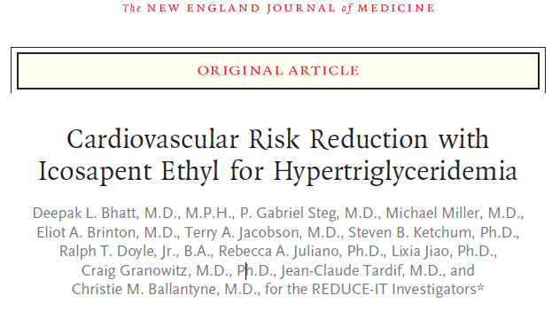
REDUCE-IT
Vascepa
- этиловый эфир эйкозапентаеновой кислоты (ЭПК)
Омакор:
этиловый эфир омега-3-кислот, состоящий из этилового эфира эйкозапентаеновой кислоты (ЭПК) — 46% и этилового эфира докозагексаеновой кислоты (ДГК) — 38%

Slide 31
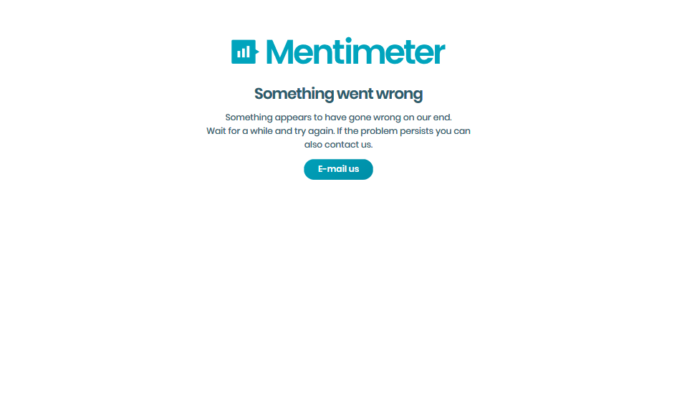
ОПРОС

Slide 32
REDUCE-IT: дизайн исследования
скрининг
эфир эйкозапентаеновой кислоты (ЭПК)
2г*2 раза в день
N =8179
STOP
1:1
4,9 года
рандомизация
плацебо (минеральное масло)
Медиана наблюдения
установленное сердечно-сосудистое заболевание или диабет и другие факторы риска
70,7% пациентов - вторичная профилактика сердечно-сосудистых событий
1. Bhatt, D. L. et al. Cardiovascular Risk Reduction with Icosapent Ethyl for Hypertriglyceridemia. N. Engl. J. Med. (2018). doi:10.1056/NEJMoa1812792

Slide 33
REDUCE-IT: конечные точки
ПЕРВИЧНАЯ КОНЕЧНАЯ ТОЧКА
ВТОРИЧЫЕ КОНЕЧНЫЕ ТОЧКИ
Сердечно-сосудистая  , нефатальный инфаркт миокарда, нефатальный инсульт, коронарная реваскуляризация или нестабильная стенокардия
Ключевая вторичная конечная точка была составной (сердечно-сосудистая , нефатальный инфаркт миокарда или нефатальный инсульт.
1. Bhatt, D. L. et al. Cardiovascular Risk Reduction with Icosapent Ethyl for Hypertriglyceridemia. N. Engl. J. Med. (2018). doi:10.1056/NEJMoa1812792
Notes:
Сердечно-сосудистая  , нефатальный инфаркт миокарда, нефатальный инсульт, коронарная реваскуляризация или нестабильная стенокардия

Slide 34
REDUCE-IT: Популяция пациентов
включены
исключены
Множественные факторы риска ССЗ или ССЗ
≥45 лет+ ССЗ
или
≥ 50 лет + сахарный диабет + ≥1 дополнительный фактор риска
Статины ≥ 4 нед +
Триглицеридs натощак от 135 до 499 мг на децилитр (от 1,52 до 5,63 ммоль на литр) и
ЛПНП от 41 до 100 мг на децилитр (от 1,06 до 2,59 ммоль на литр )
СН, о. заболевания печени, A1c ≥10% планируемое коронарное вмешательство, острый или хронический панкреатит в анамнезе, аллергия на рыбу
1. Bhatt, D. L. et al. Cardiovascular Risk Reduction with Icosapent Ethyl for Hypertriglyceridemia. N. Engl. J. Med. (2018). doi:10.1056/NEJMoa1812792
Notes:
множественные факторы риска ССЗ или ССЗ (определяемое как клинически выраженное ишемическое сердце
болезнь, ишемическое цереброваскулярное заболевание или болезнь периферических артерий). Участники с несколькими
факторами риска были мужчины в возрасте 55 лет или старше или
женщины в возрасте 60 лет и старше, у которых был
более традиционные факторы риска, включая гипертонию,
дислипидемия (определяемая как низкая плотность
уровень холестерина липопротеина> 130 мг на децилитр
[3,36 ммоль / л] или использование липидов
терапия) или употребление табака.

Slide 35
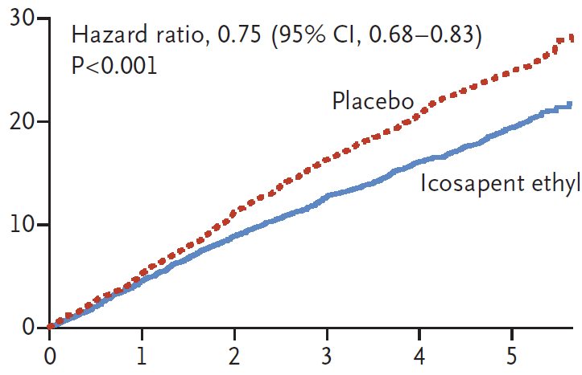
REDUCE-IT
Сердечно-сосудистая  , нефатальный инфаркт миокарда, нефатальный инсульт, коронарная реваскуляризация или нестабильная стенокардия
17,2% ЭПК 22,0% плацебо ОР 0,75,
ДИ 95% [ДИ], 0,68-0,83, Р <0,001
28.3%
23.0%
Снижение относительного риска 24,8%
Снижение абсолютного риска 4.8%
NNT 21
1. Bhatt, D. L. et al. Cardiovascular Risk Reduction with Icosapent Ethyl for Hypertriglyceridemia. N. Engl. J. Med. (2018). doi:10.1056/NEJMoa1812792

Slide 36
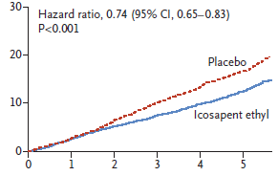
REDUCE-IT
Ключевая вторичная конечная точка была составной (сердечно-сосудистая , нефатальный инфаркт миокарда или нефатальный инсульт.
11,2% ЭПК
14,8% плацебо
ОР 0,74,
95% ДИ, 0,65-0,83, Р <0,001
1. Bhatt, D. L. et al. Cardiovascular Risk Reduction with Icosapent Ethyl for Hypertriglyceridemia. N. Engl. J. Med. (2018). doi:10.1056/NEJMoa1812792

Slide 37
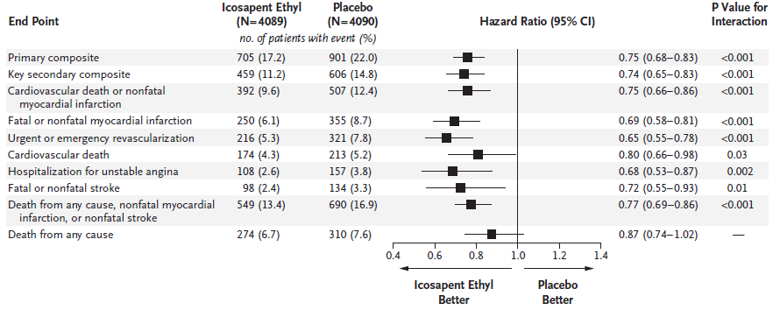
REDUCE-IT
Первичная конечная точка
Ключевые вторичные КТ
СС Смерть, или нефатальный ИМ
Фатальный, или нефатальный ИМ
Ургентная реваскулязизация
СС Смерть
н. стенокардия (госп)
Фатальный или нефатальный инсульт
Смерть от всех причин, нефатальный ИМ, или инсульт
Смерть от всех причин
1. Bhatt, D. L. et al. Cardiovascular Risk Reduction with Icosapent Ethyl for Hypertriglyceridemia. N. Engl. J. Med. (2018). doi:10.1056/NEJMoa1812792

Slide 38
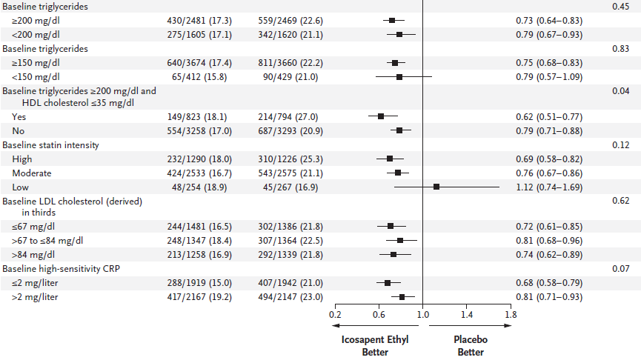
REDUCE-IT
1. Bhatt, D. L. et al. Cardiovascular Risk Reduction with Icosapent Ethyl for Hypertriglyceridemia. N. Engl. J. Med. (2018). doi:10.1056/NEJMoa1812792

Slide 39
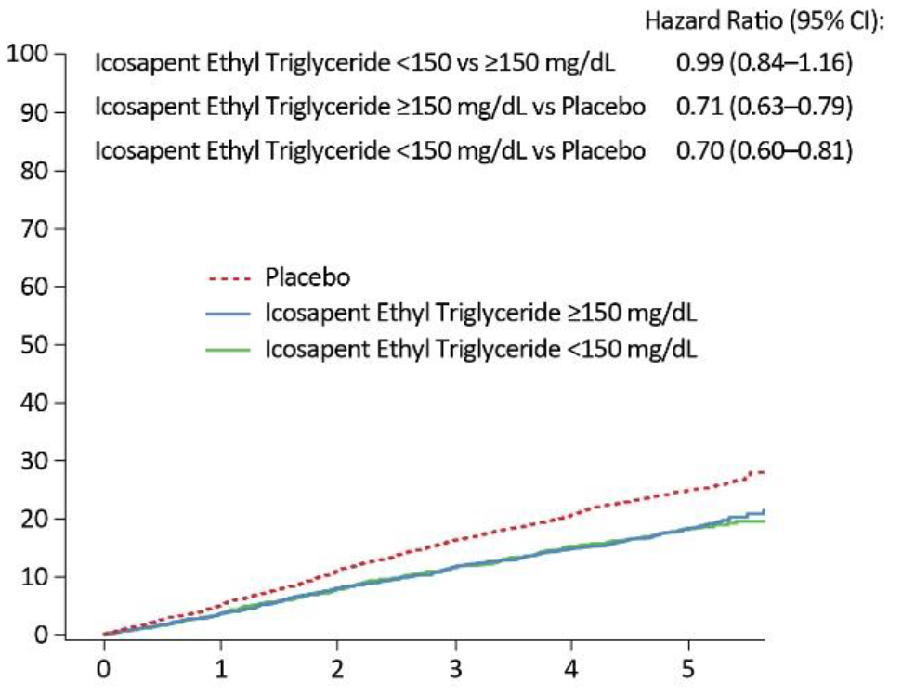
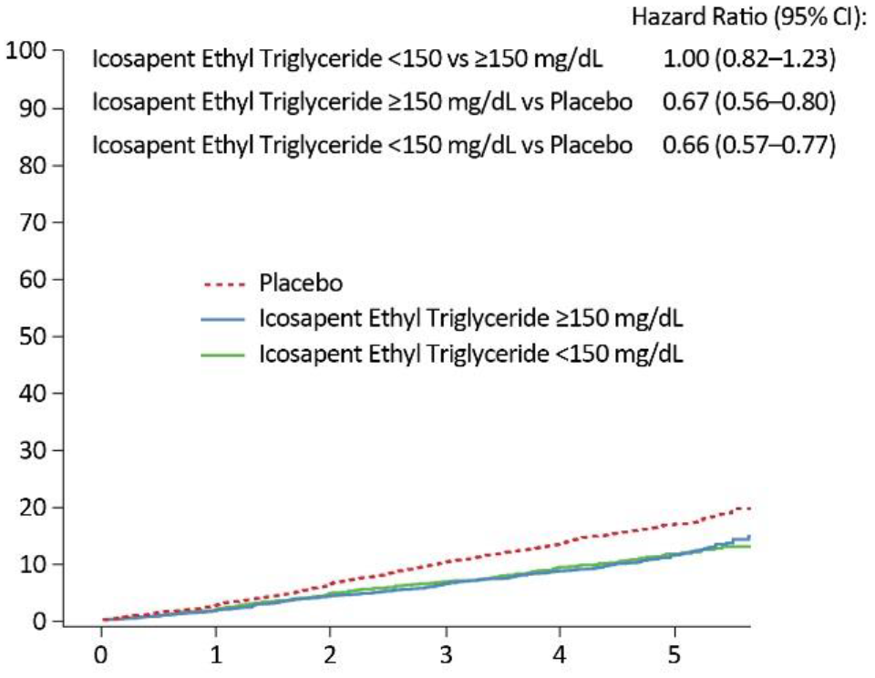
REDUCE-IT: результаты в зависимости от достигнутого уровня ТГ
Первичная конечная точка
Вторичная конечная точка
1. Bhatt, D. L. et al. Cardiovascular Risk Reduction with Icosapent Ethyl for Hypertriglyceridemia. N. Engl. J. Med. (2018). doi:10.1056/NEJMoa1812792

Slide 40
REDUCE-IT
ЭПК vs плацебо, госпитализация по поводу фибрилляции предсердий 3,1% vs 2,1%, Р = 0,004
ЭПК vs плацебо, серьезные кровотечения 2,7% vs у 2,1% (Р = 0,06).
1. Bhatt, D. L. et al. Cardiovascular Risk Reduction with Icosapent Ethyl for Hypertriglyceridemia. N. Engl. J. Med. (2018). doi:10.1056/NEJMoa1812792

Slide 41
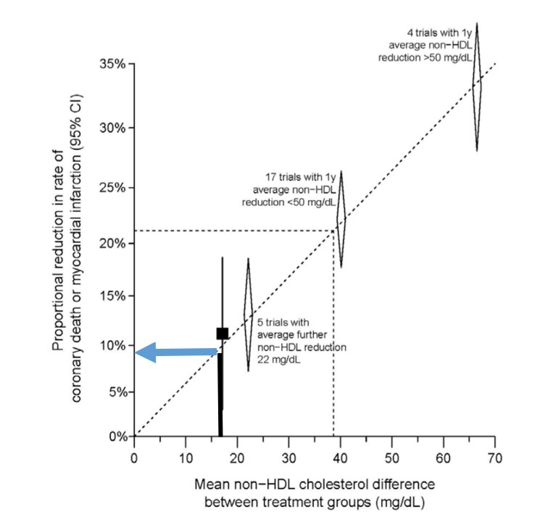
REDUCE-IT
Разница между двумя группами
по ТГ составила~ 40 мг / дл,
по не-ЛПВП ~ 15,5 мг / дл
↓15,5 мг/дл не-ЛПВП должно ↓MACE на 10%
Подобные различия в уровне липидов не объясняют 25% RRR
1. Bhatt, D. L. et al. Cardiovascular Risk Reduction with Icosapent Ethyl for Hypertriglyceridemia. N. Engl. J. Med. (2018). doi:10.1056/NEJMoa1812792
https://www.nejm.org/doi/full/10.1056/NEJMoa1706444

Slide 42
REDUCE-IT
ПОТЕНЦИАЛЬНЫЕ ОБЪЯСНЕНИЯ:
Разница между двумя группами по ТГ составила~ 40 мг / дл,
Для не-ЛПВП ~ 15,5 мг / дл
Подобные различия в уровне липидов не объясняют 25% RRR
↓15,5 мг/дл не-ЛПВП должно ↓MACE на 10%¹
ЭПК vs плацебо, госпитализация по поводу фибрилляции предсердий 3,1% vs 2,1%, Р = 0,004
ЭПК vs плацебо, серьезные кровотечения 2,7% vs у 2,1% (Р = 0,06).
антиаритмический эффект
антитромботический
более высокая частота кровотечении на Vascepa более низкая смертность от смерти
1. Bhatt, D. L. et al. Cardiovascular Risk Reduction with Icosapent Ethyl for Hypertriglyceridemia. N. Engl. J. Med. (2018). doi:10.1056/NEJMoa1812792
1. https://www.nejm.org/doi/full/10.1056/NEJMoa1706444

Slide 43
REDUCE-IT: липиды, липопротеины и воспалительные маркеры за время исследования
6,0
5,7
4,0
Vascepa
Плацебо
+6,7
+6,0
0,4
+11,0
+0,6
-0,2
-1,0
-2,0
Может ли плацебо навредить, что усиливает преимущества Vascepa?
-5,0
не ЛПВП
LDL-C Hopkins (mg/dL)
Apo B (mg/dL)
hsCRP (mg/L)
1. Bhatt, D. L. et al. Cardiovascular Risk Reduction with Icosapent Ethyl for Hypertriglyceridemia. N. Engl. J. Med. (2018). doi:10.1056/NEJMoa1812792

Slide 44
REDUCE-IT:
Преимущество Vascepa не пропорционально изменению ТГ
Выгода от Vascepa не зависела от исходного или достигнутого уровня ТГ
Данные REDUCE-IT не согласуются с гипотезой «чем меньше тем лучше»
Поскольку преимущество Vascepa не меняется по сравнению с исходным или достигнутым уровнем ТГ, следует ли использовать данные препарат у всех пациентов с ССЗ (без высоких критериев входа по ТГ)?
1. Bhatt, D. L. et al. Cardiovascular Risk Reduction with Icosapent Ethyl for Hypertriglyceridemia. N. Engl. J. Med. (2018). doi:10.1056/NEJMoa1812792

Slide 45
REDUCE-IT:
Вассепа работает, но мы не знаем, почему
1. Bhatt, D. L. et al. Cardiovascular Risk Reduction with Icosapent Ethyl for Hypertriglyceridemia. N. Engl. J. Med. (2018). doi:10.1056/NEJMoa1812792

Slide 46
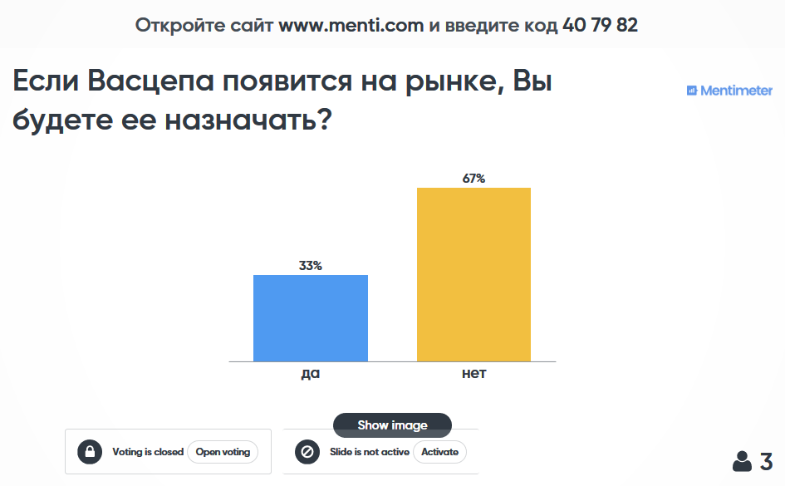
ОПРОС

Slide 47
Пациенты с ССЗ высокого риска
Доказанные в РКИ не статиновые варианты лечения пациентов с ССЗ и высоким риском
Максимальные дозировки статинов
Эзетимиб
ЭПК*
PCSK9**
После недавнего
ОКС
Стабильная ССЗ Диабет +≥1 фактор риска
ССЗ
+ дополнительные факторы риска
*эфир эйкозапентаеновой кислоты (ЭПК)
** ингибиторы пропротеин конвертазы субтилизина/кексина типа 9

Slide 48
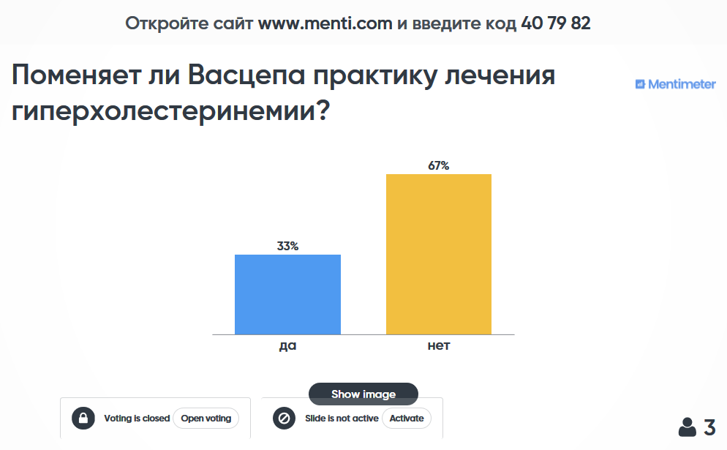
ОПРОС

Slide 49
Содержание
ACC_AHA новые рекомендации по лечению гиперхолестеринемии 2018
DECLARE –TIMI 58
REDUCE-IT
VITAL

Slide 50
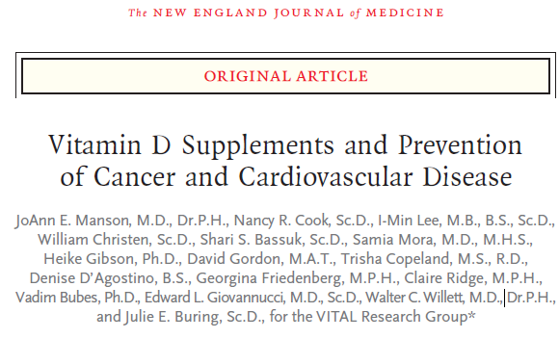
VITAL
1.Christen, W. et al. Vitamin D Supplements and Prevention of Cancer and Cardiovascular Disease. (2018). doi:10.1056/NEJMoa1809944

Slide 51
VITAL
скрининг
Витамин Д (2000 МЕ)
N =25,871
STOP
1:1
5,3 года
рандомизация
плацебо
Медиана наблюдения
Пациенты без онкологических или СС заболеваний старше 50 лет м, и 55 лет ж
1.Christen, W. et al. Vitamin D Supplements and Prevention of Cancer and Cardiovascular Disease. (2018). doi:10.1056/NEJMoa1809944

Slide 52
VITAL
скрининг
3- омега ЖК 1 г / день
N =25,871
STOP
1:1
5,3 года
рандомизация
плацебо
Медиана наблюдения
Пациенты без онкологических или СС заболеваний старше 50 лет м, и 55 лет ж
1.Christen, W. et al. Vitamin D Supplements and Prevention of Cancer and Cardiovascular Disease. (2018). doi:10.1056/NEJMoa1809944

Slide 53
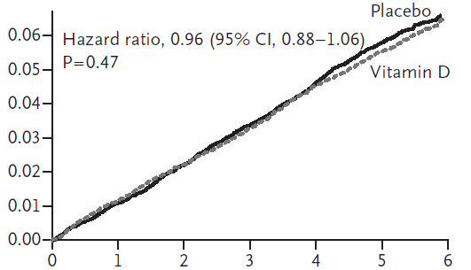
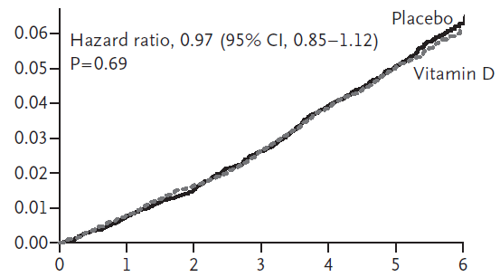
VITAL
Рак (все виды)
Большие сердечно-сосудистые события
1.Christen, W. et al. Vitamin D Supplements and Prevention of Cancer and Cardiovascular Disease. (2018). doi:10.1056/NEJMoa1809944

Slide 54
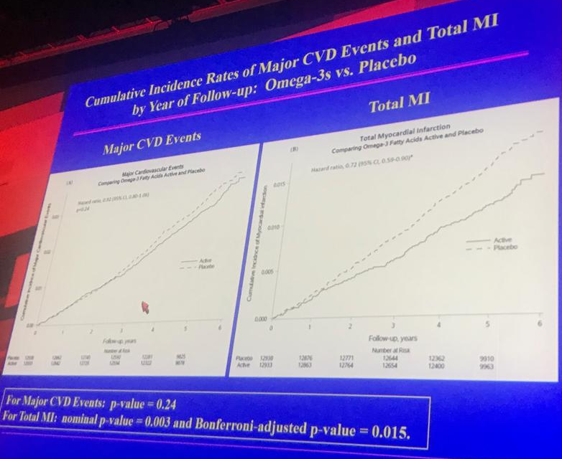
VITAL
1.Christen, W. et al. Vitamin D Supplements and Prevention of Cancer and Cardiovascular Disease. (2018). doi:10.1056/NEJMoa1809944

Slide 55
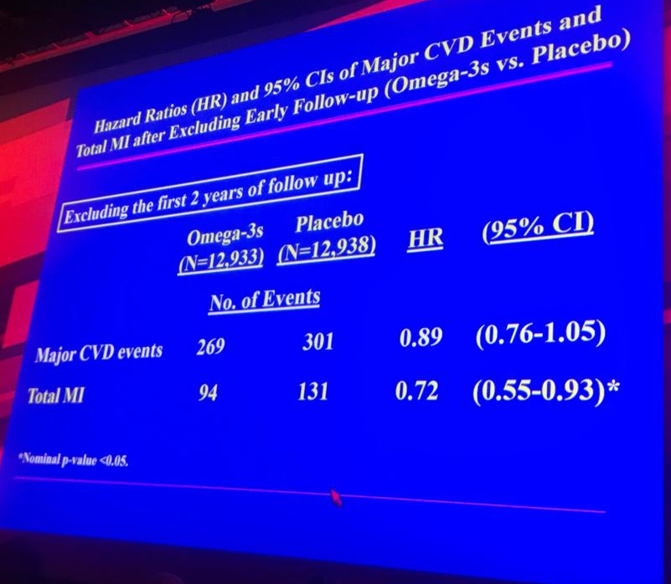
VITAL
1.Christen, W. et al. Vitamin D Supplements and Prevention of Cancer and Cardiovascular Disease. (2018). doi:10.1056/NEJMoa1809944

Slide 56
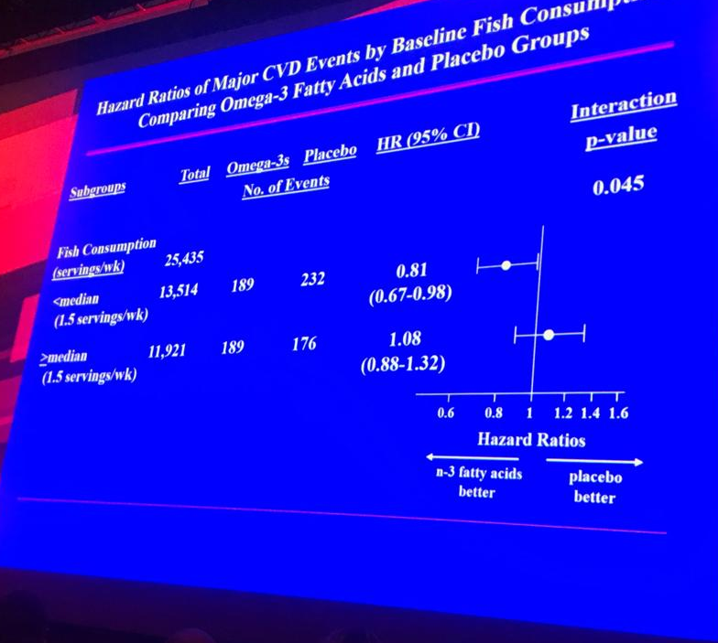
VITAL
1.Christen, W. et al. Vitamin D Supplements and Prevention of Cancer and Cardiovascular Disease. (2018). doi:10.1056/NEJMoa1809944

Slide 57

Q&A

Slide 58
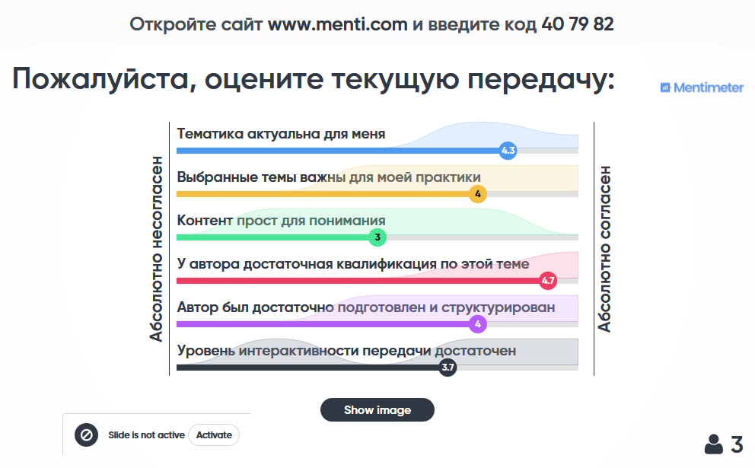

Slide 59
EMPA-REG Outcome vs

Slide 60
EMPA-REG Outcome vs
Макрососудистые осложнения
Сердечно-сосудистая смерть

Slide 61
EMPA-REG Outcome vs
Макрососудистые осложнения
Госпитализация по поводу сердечной недостаточности
Source: Source: Marso SP, Daniels GH, Brown-Frandsen K, et al. Liraglutide and cardiovascular outcomes in type 2 diabetes. The New England journal of medicine. 2016; In Press
and Buse et al., Symposium 3-CT-SY24, ADA 2016

Slide 62
EMPA-REG Outcome vs
Макрососудистые осложнения
Смертность от всех причин

Slide 63
EMPA-REG Outcome vs
Динамика показателя HbA_{1c}
−0.24 % (95% CI, −0.40 to −0.08)
−0.36% (95% CI, −0.51 to −0.20)

